Slide 1


DİŞLİ ÇARKLAR

Slide 2

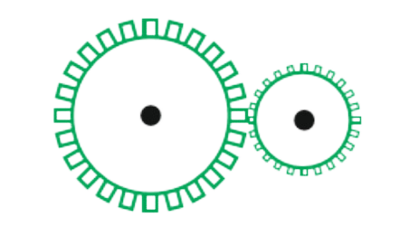

Slide 3

dönme yönleri ve dönme sayıları aynıdır.

Slide 4
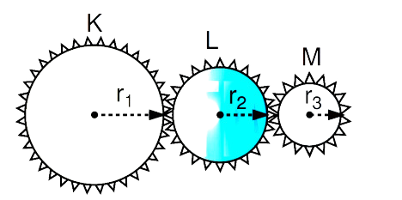
n1.r1=n2.r2

Slide 5
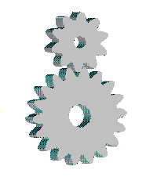

Slide 6
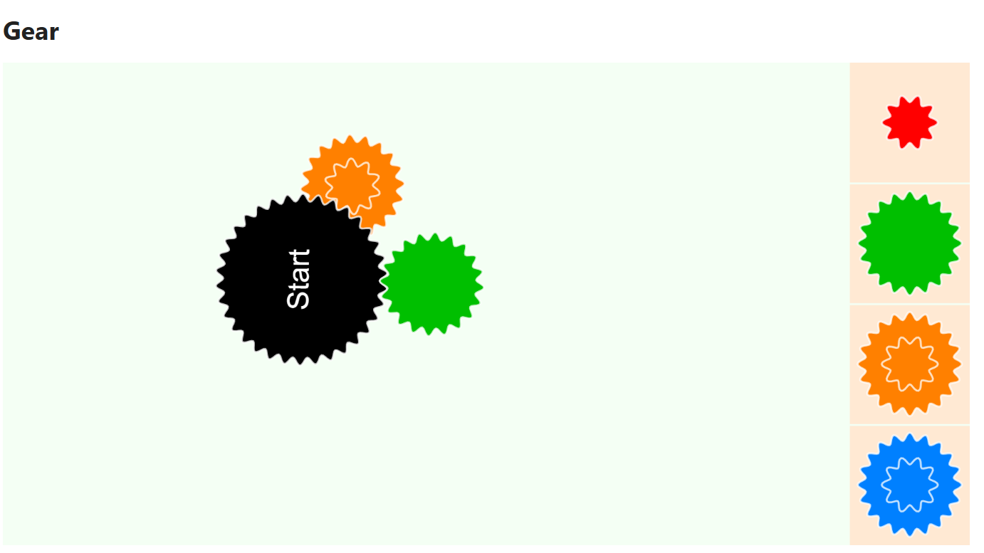
https://javalab.org/en/gear_en/

Slide 7
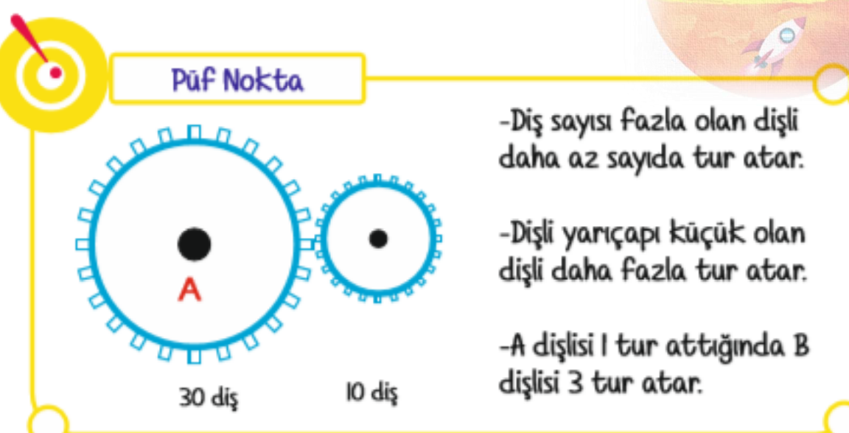

Slide 8
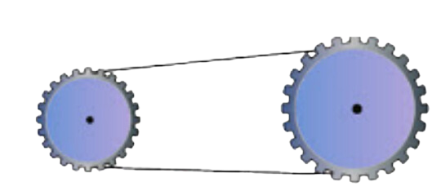

Slide 9
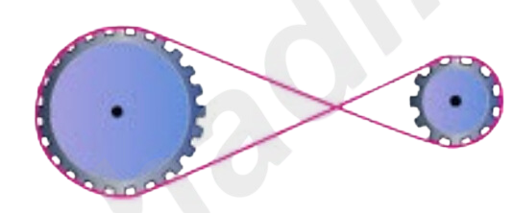

Slide 10
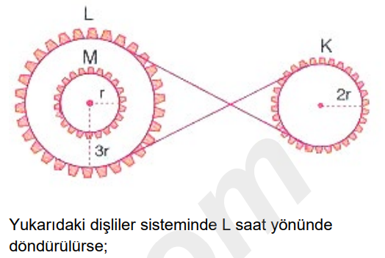

Slide 11
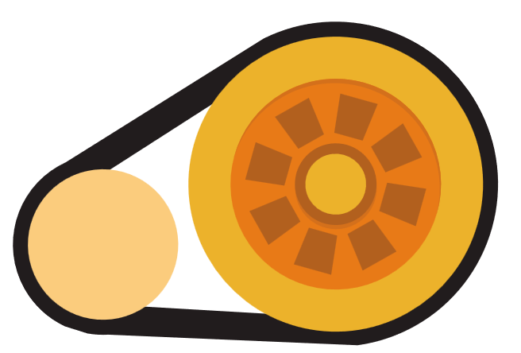
KASNAKLAR

Slide 12
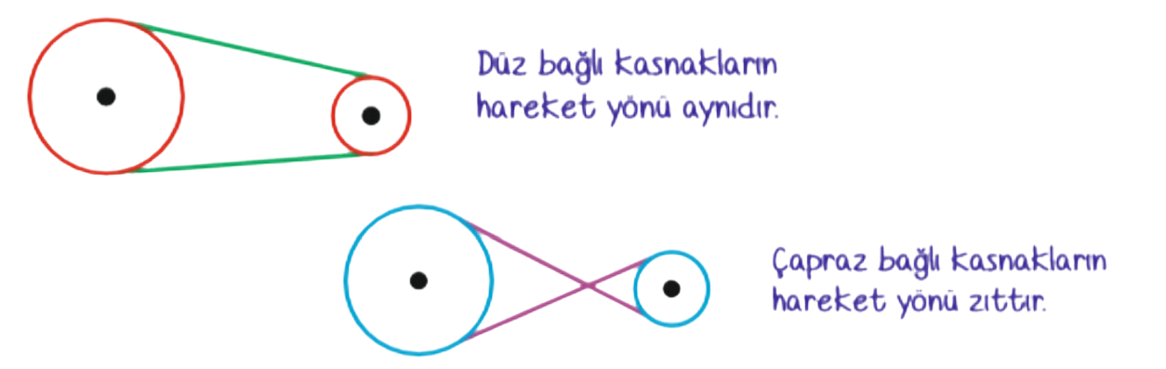

Slide 13
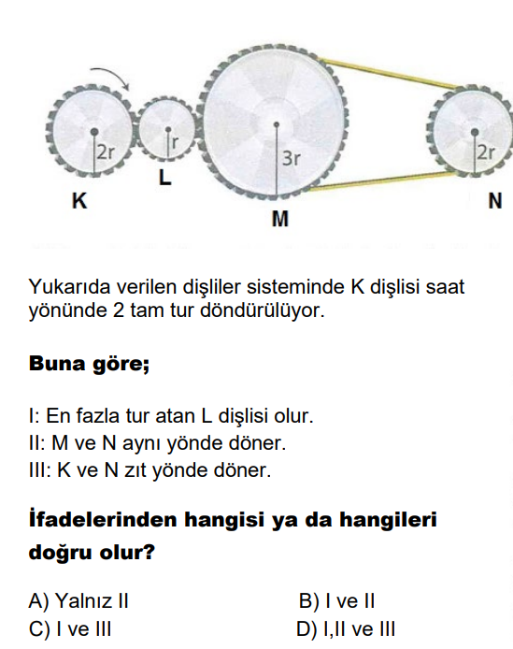

Slide 14
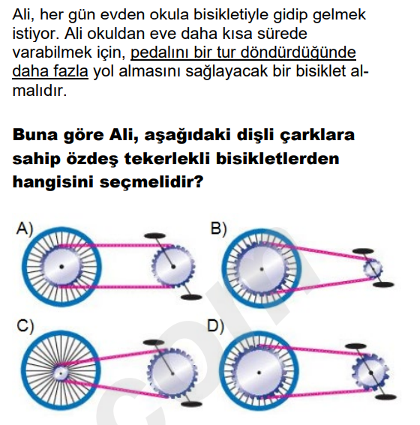

Slide 15

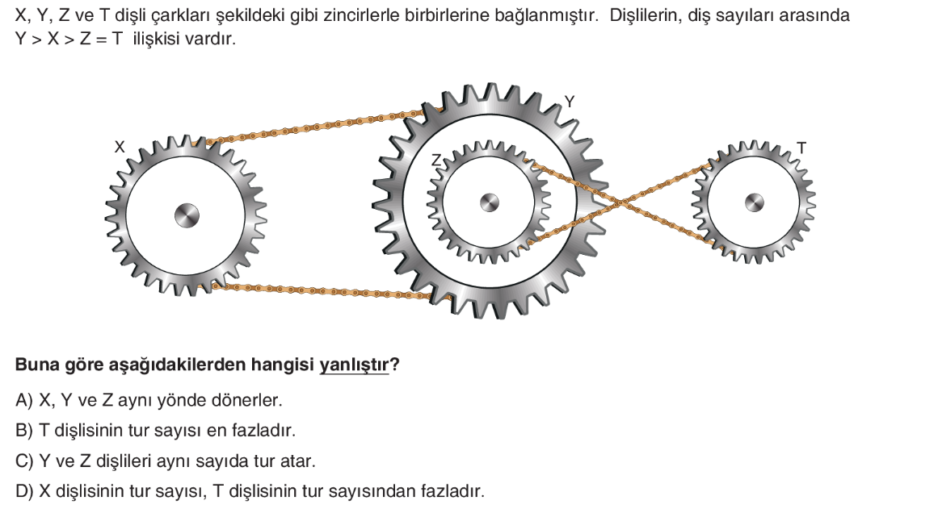

Slide 16

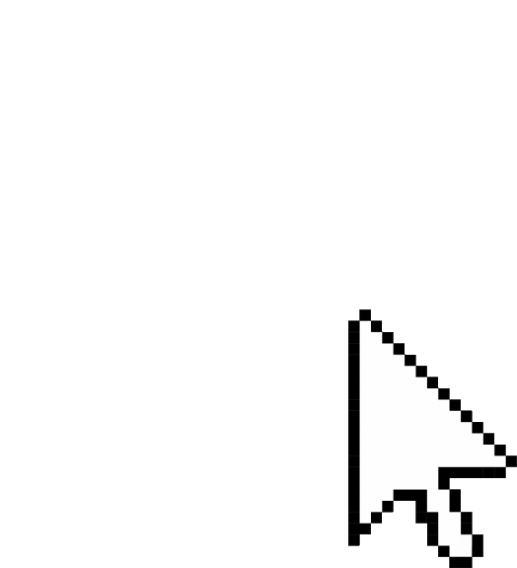


@mervehocaile
@mervehocaile
Konu anlatım videoları, ders ve içerik dosyaları için takip etmeyi unutma!

